Slide 1
最強を目指して ~強化学習の違いにおける五目並べAIの強さの比較~
8班
青谷和真 03-180398
西川荘介 03-180432

Slide 2

今回行ったこと
３、４、５目並べAIを様々な手法で作成し、その強さを比較した

Slide 3
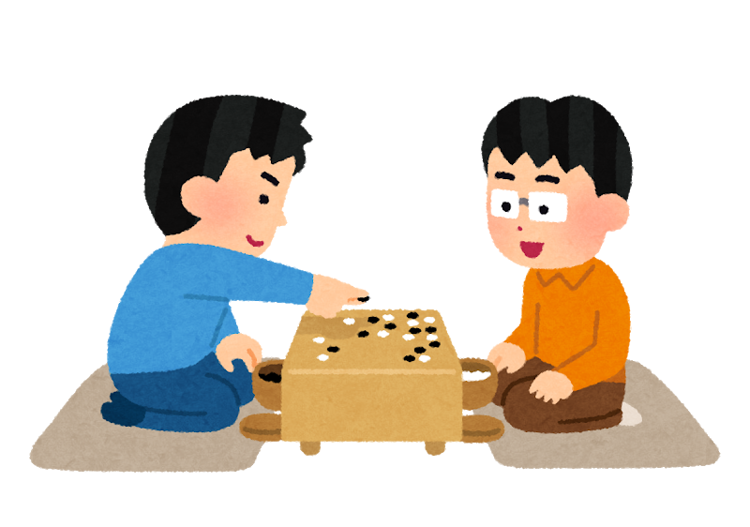
五目並べってなに？
5こ並べたら勝つゲーム

Slide 4
Agent紹介
モンテカルロ法
Q学習
DQN

Slide 5
モンテカルロ法
何らかの報酬が得られるまで行動をし、その報酬値を知ってから辿ってきた状態とその行動の対して報酬を分配していく方法

Slide 6

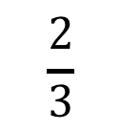

黒の手番
$$\frac{2}{3}$$
$$\frac{1}{3}$$
$$\frac{1}{2}$$
白の手番
黒の勝利
白の勝利

Slide 7
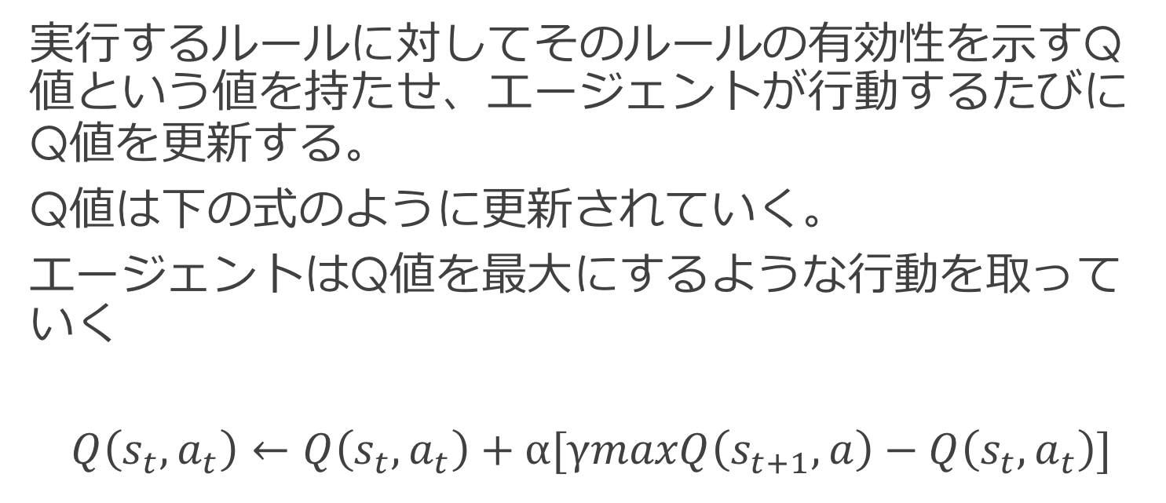
Q学習
実行するルールに対してそのルールの有効性を示すQ値という値を持たせ、エージェントが行動するたびにQ値を更新する。
Q値は下の式のように更新されていく。
エージェントはQ値を最大にするような行動を取っていく
$$Q\left(s_{t},a_{t}\right)←Q\left(s_{t},a_{t}\right)+α[γmaxQ\left(s_{t+1},a\right)−Q\left(s_{t},a_{t}\right)]$$

Slide 8


DQN
$Q\left(s,a\right)をニューラルネットワークで表現したもの$
状態Sがメモリに乗り切らないほど大きな空間でも対応できる

Slide 9
DQNの層の構成
隠れ層(98,196,98)
…
…
…
…
…
入力層(49)
出力層(49)

Slide 10
DQNのパラメータ
chainerRLを利用
隠れ層の次元を変更
活性化関数の変更
Experience replayやtarget networkの調整
パラメータの最適化はAdamを使用

Slide 11
対戦相手
Random
完全にランダムに手を打ってくる
Alpha Random
あと一手で勝てる時は勝てるところに打つ
Beta Random
あと一手で勝てる時は勝てる場所、負ける時は負けを防ぐ場所に打つ

Slide 12
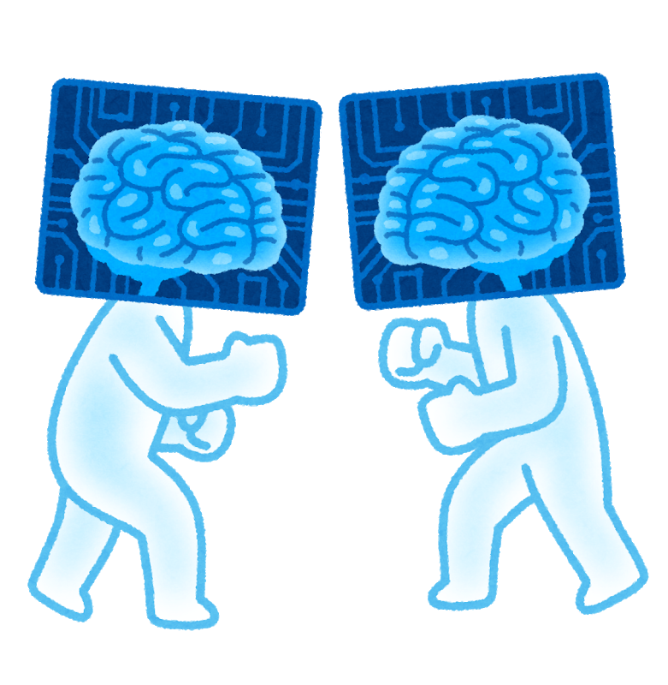
比較方法
それぞれの対戦相手と
3路盤で3目並べ
5路盤で4目並べ
7路盤で5目並べ
を1000回ずつ戦いその勝率を比較

Slide 13
実験結果(モンテカルロ法)
3目並べの場合
対戦相手 | 勝ち | 負け | 引き分け | 勝率
Random | 990 | 0 | 10 | 0.99
Alpha Random | 991 | 0 | 9 | 0.991
Beta Random | 565 | 1 | 434 | 0.565
4目並べの場合
対戦相手 | 勝ち | 負け | 引き分け | 勝率
Random | 1000 | 0 | 0 | 1.00
Alpha Random | 1000 | 0 | 0 | 1.00
Beta Random | 787 | 38 | 175 | 0.787
5目並べの場合…計算に時間がかかりすぎる

Slide 15
実験結果(Q学習)
3目並べの場合
対戦相手 | 勝ち | 負け | 引き分け | miss | 勝率
Random | 890 | 49 | 61 | 0 | 0.89
Alpha Random | 786 | 132 | 82 | 0 | 0.79
Beta Random | 909 | 0 | 91 | 0 | 0.91
4目並べの場合
対戦相手 | 勝ち | 負け | 引き分け | miss | 勝率
Random | 466 | 454 | 80 | 0 | 0.47
Alpha Random | 150 | 828 | 22 | 0 | 0.15
Beta Random | 12 | 942 | 46 | 0 | 0.012
5目並べの場合
対戦相手 | 勝ち | 負け | 引き分け | miss | 勝率
Random | 436 | 479 | 85 | 0 | 0.44
Alpha Random | 158 | 812 | 30 | 0 | 0.16
Beta Random | 7 | 910 | 83 | 0 | 0.07

Slide 17
実験結果(DQN)
3目並べの場合
対戦相手 | 勝ち | 負け | 引き分け | miss | 勝率
Random | 840 | 138 | 32 | 0 | 0.84
Alpha Random | 635 | 351 | 24 | 0 | 0.635
Beta Random | 94 | 772 | 144 | 0 | 0.094
4目並べの場合
対戦相手 | 勝ち | 負け | 引き分け | miss | 勝率
Random | 820 | 29 | 0 | 161 | 0.82
Alpha Random | 716 | 150 | 0 | 144 | 0.71
Beta Random | 242 | 325 | 0 | 443 | 0.242
5目並べの場合
対戦相手 | 勝ち | 負け | 引き分け | miss | 勝率
Random | 771 | 31 | 0 | 208 | 0.771
Alpha Random | 730 | 111 | 0 | 169 | 0.73
Beta Random | 227 | 372 | 0 | 411 | 0.227

Slide 19
デモ1
DQN五目並べとの対戦

Slide 20

デモ2

Slide 21
今後の課題
Q学習の強さの改善
GPUでの計算
ニューラルネットのパラメータ調整
モンテカルロ木探索との組み合わせ

Slide 22
ご視聴ありがとうございました。

